Slide 1
Математическое моделирование динамики инструмента и процессов управления вибрациями при
сверлении
Выполнил студент гр. 3631503/70302 Горбенко И.Д.
Руководитель, к.т.н Шагниев О.Б.
Санкт-Петербург
2021

Slide 2
Задачи работы
Получить модель, описывающую процесс сверления.
Исследовать устойчивость полученной модели.
Провести моделирование колебательных процессов, происходящих в модели.
Разработать алгоритмы подавления нежелательных динамических процессов

Slide 3
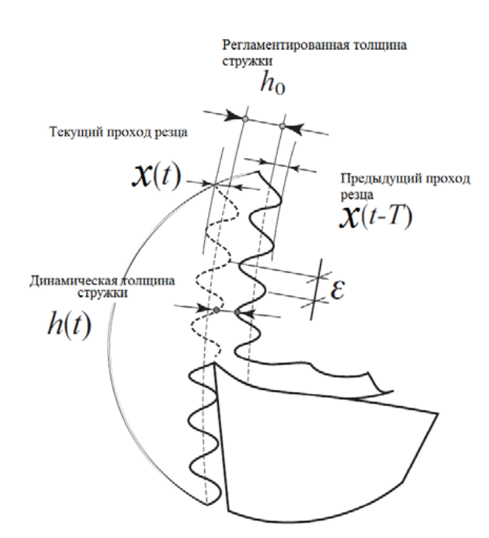
Гипотеза резания по следу
Автоколебания, возникающие по данному механизму описываются следующим образом
где толщину снимаемой стружки предлагается записывать в виде

Slide 4
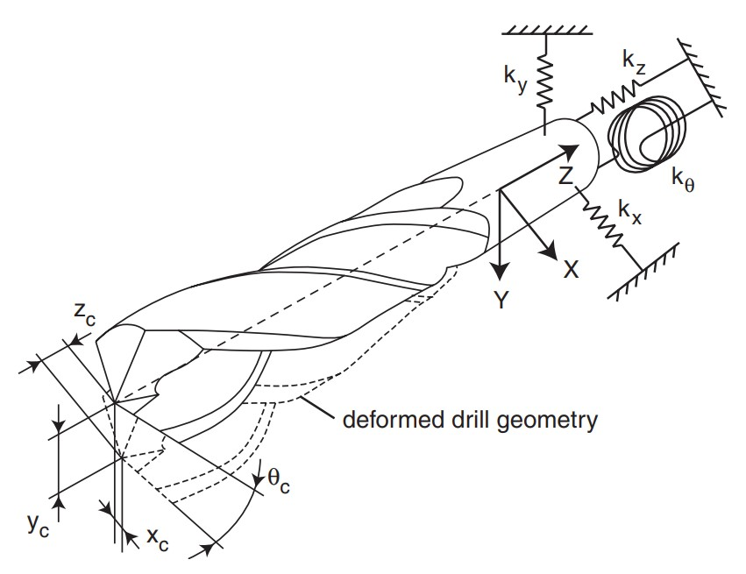
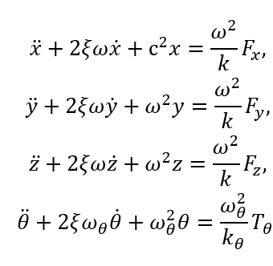
Модель динамики сверления
В настоящей работе использовалась упрощенная модель, предложенная Y.Altintas. Упрощение заключается в рассмотрении системы без перекрестного влияния Z и $θ$.

Slide 5
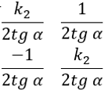
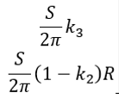
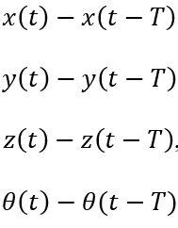
Модель динамики сверления
Силы, входящие в правые части уравнений, описываются в виде
где $[B]$ – матрица постоянных коэффициентов, $[∆r]$ – смещение режущей кромки за период резания, $k_{1},k_{2}$, $k_{3}$- коэффициенты резания, b – глубина резания, α – угол раствора угла инструмента, S – подача инструмента.

Slide 6
Исследование устойчивости
Используемый в настоящей работе метод построения лепестковой диаграммы предполагает переход в пространство частот с последующим анализом разрешимости уравнений движения относительно сил. Построение диаграммы производится независимо для пар координат X-Y и Z-$θ.$
где $\left[B_{0}\right]$ - подматрица матрицы коэффициентов, $\left[Φ\left(iω_{c}\right)\right]$ - матрица передаточных функций от сил к координатам. Данное уравнения имеет нетривиальные решения при
Получили характеристическое уравнение с собственными значениями ${Λ=2k}_{1}b_{кр}\left(1−e^{−iω_{c}T}\right).$
Найдя $Λ$ можем получить зависимость $b_{кр}$ от n – скорости вращения шпинделя.

Slide 7
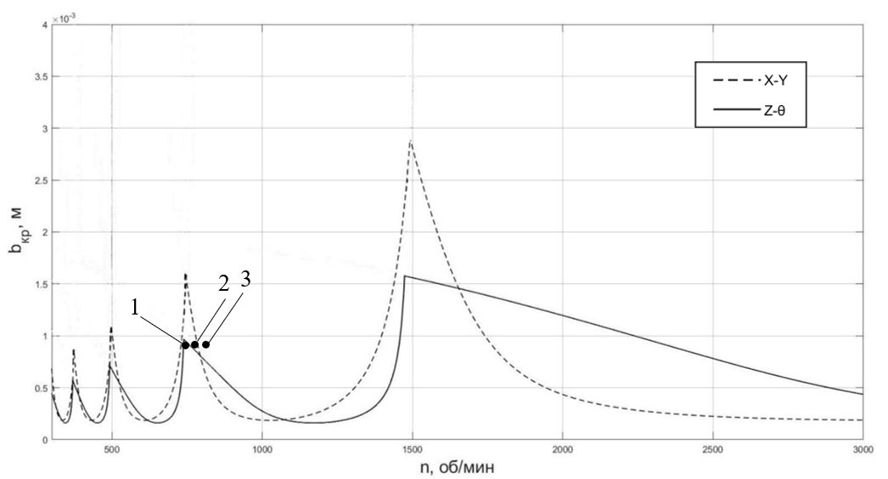
Исследование устойчивости
Лепестковая диаграмма устойчивости

Slide 8
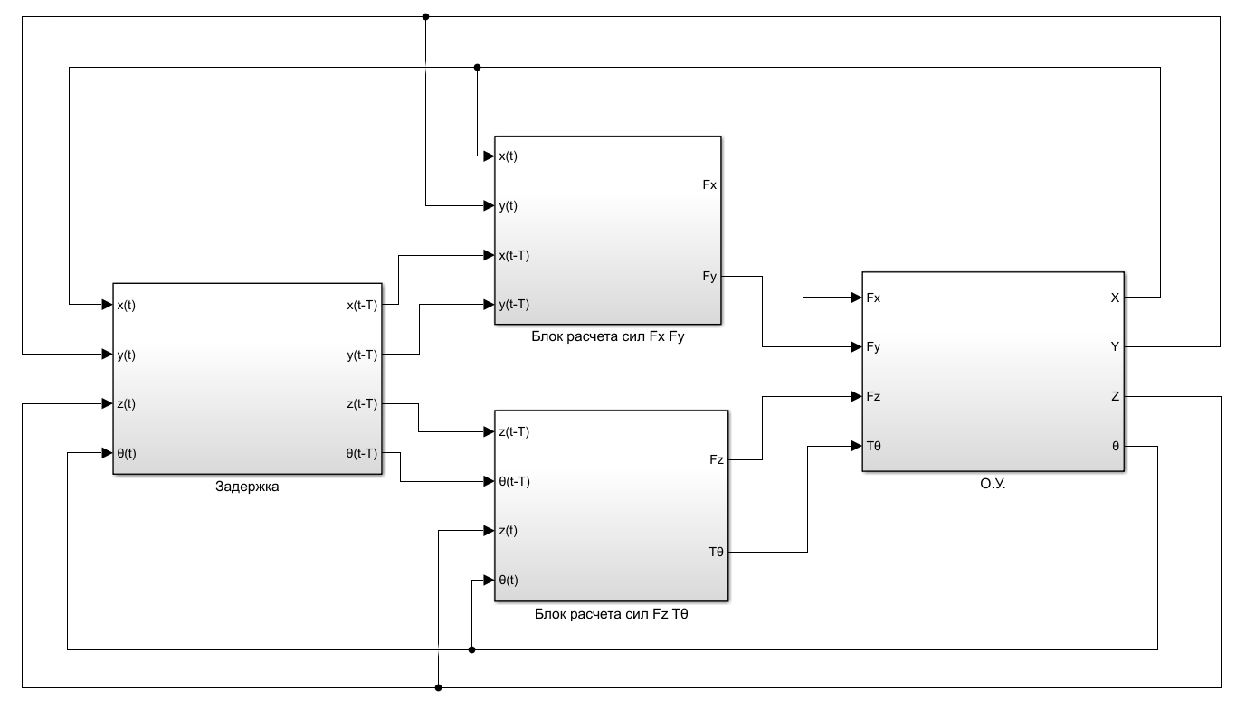
Моделирование колебательных процессов
Схема модели в Simulink.

Slide 9
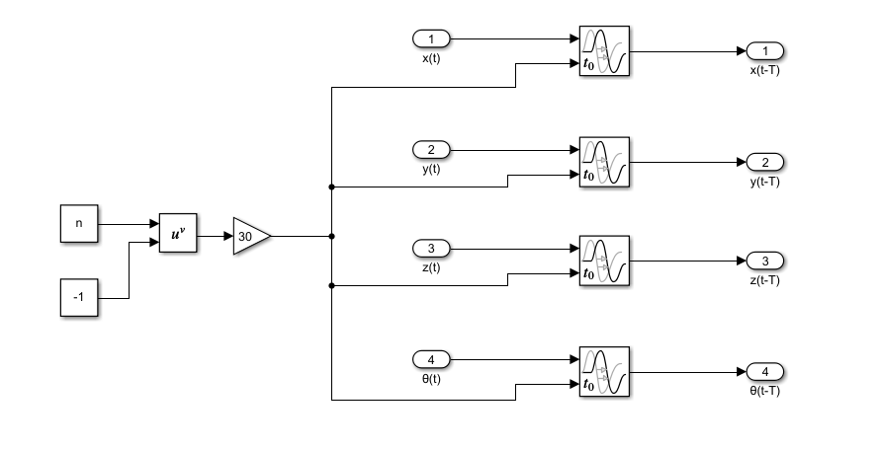
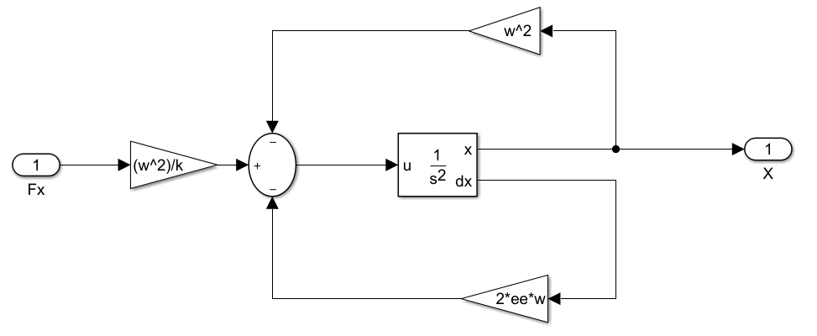
Моделирование колебательных процессов
Фрагмент блока О.У.
Схема блока задержки.

Slide 10
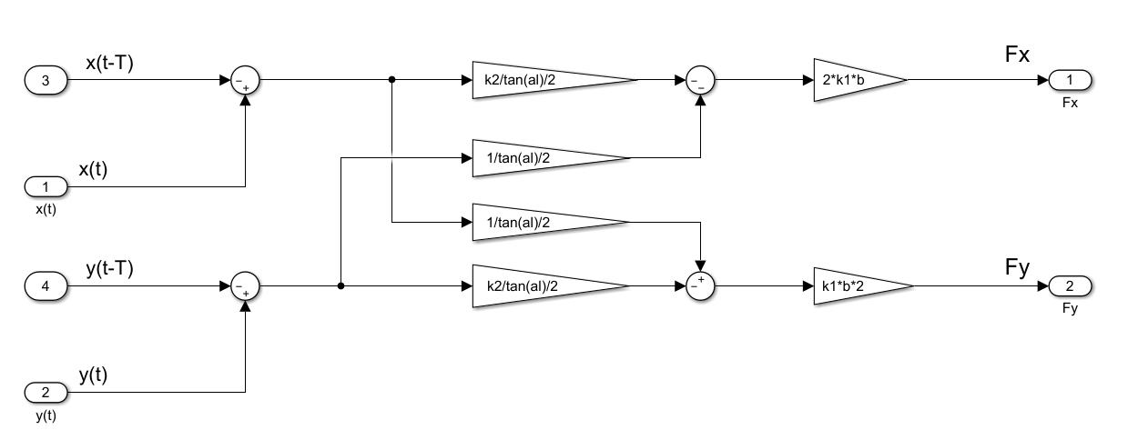
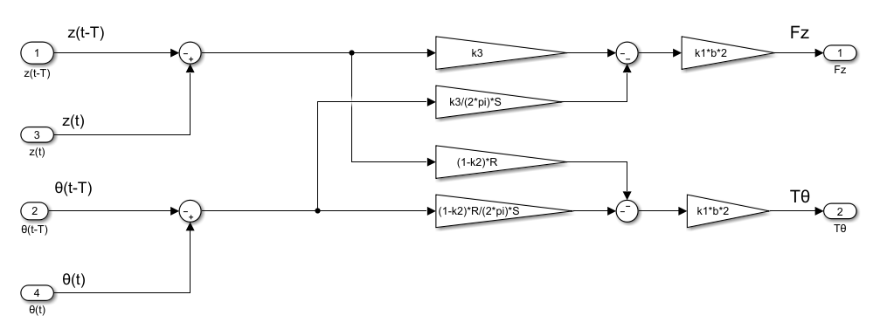
Моделирование колебательных процессов
Схема блока расчета сил $F_{x}, F_{y}$.
Схема блока расчета сил $F_{z}, T_{θ}$.

Slide 11
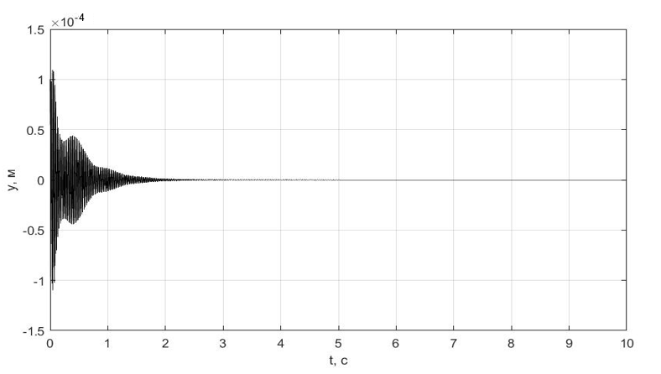
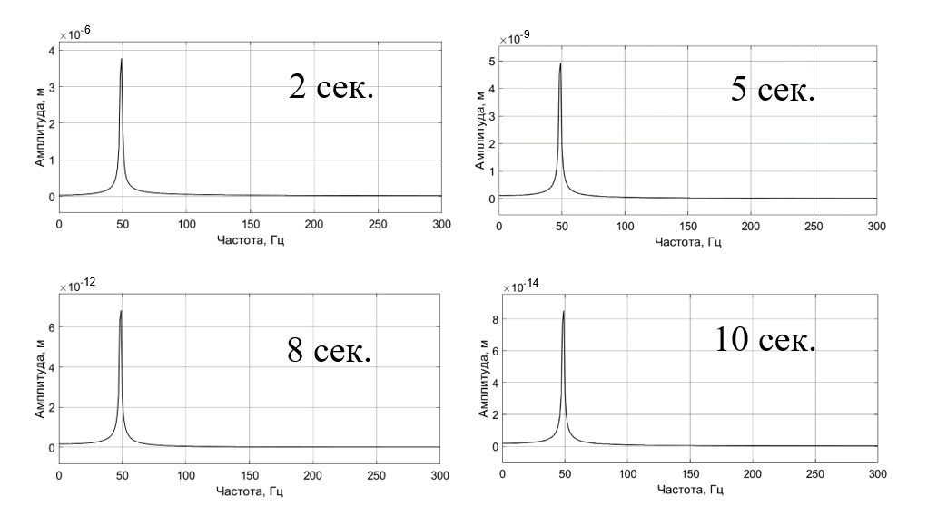
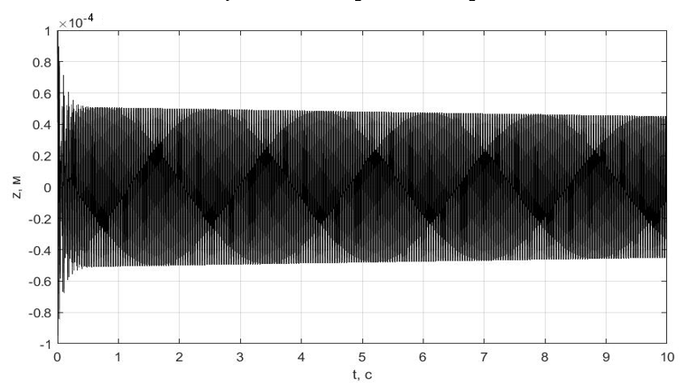
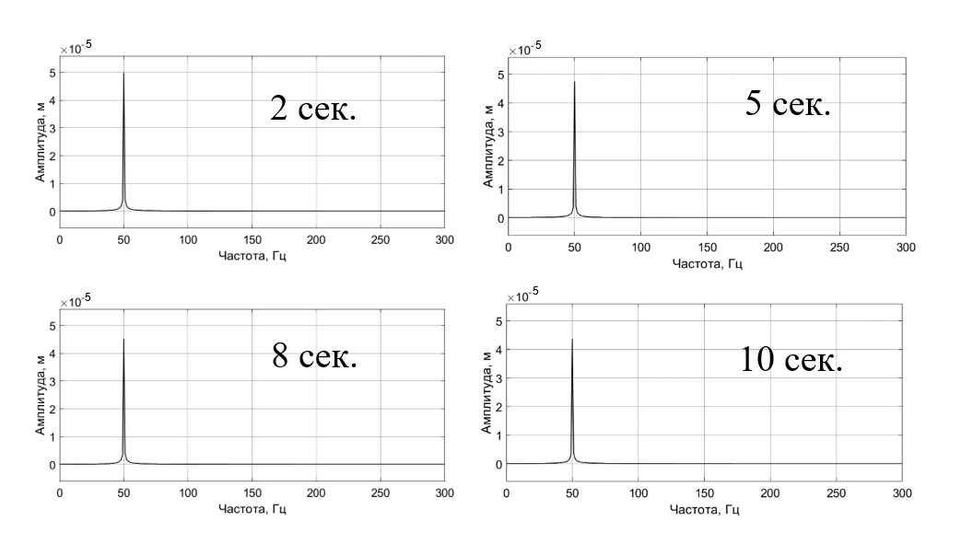
Моделирование колебательных процессов

Slide 12
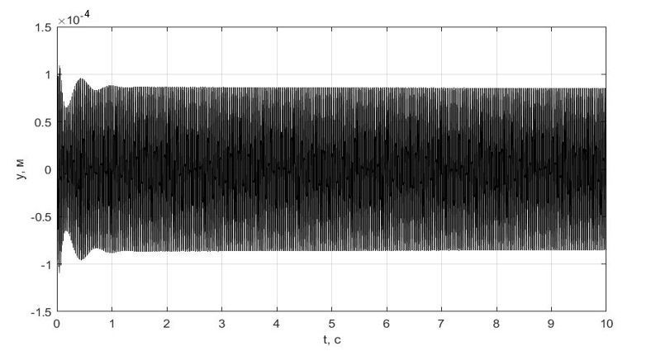
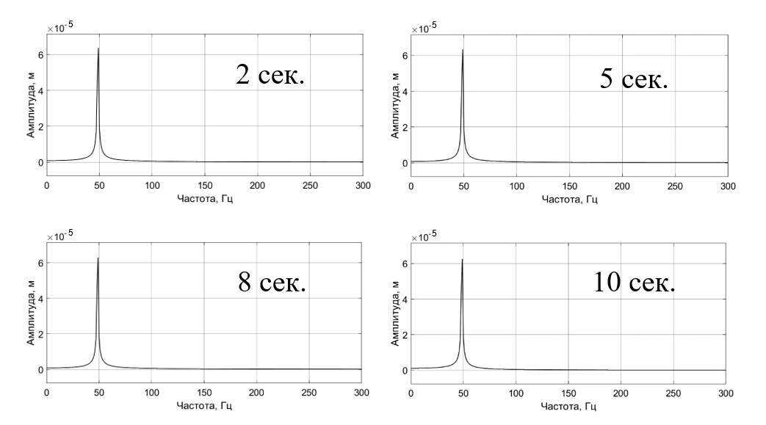
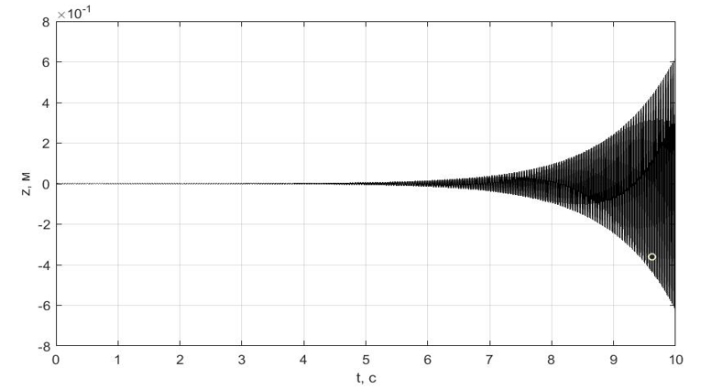
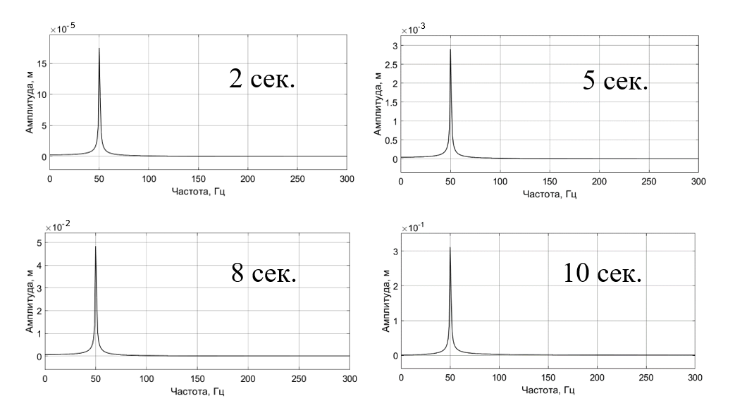
Моделирование колебательных процессов

Slide 13
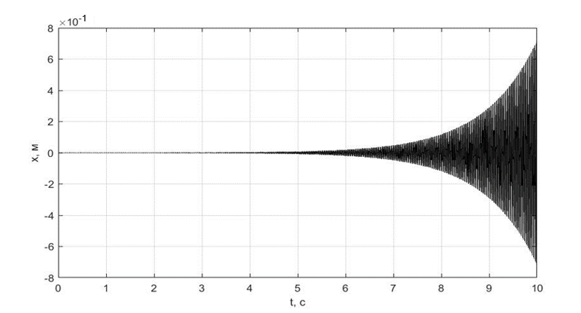
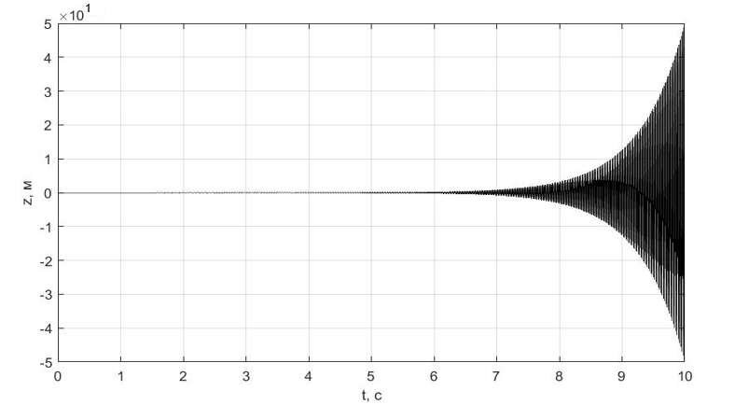
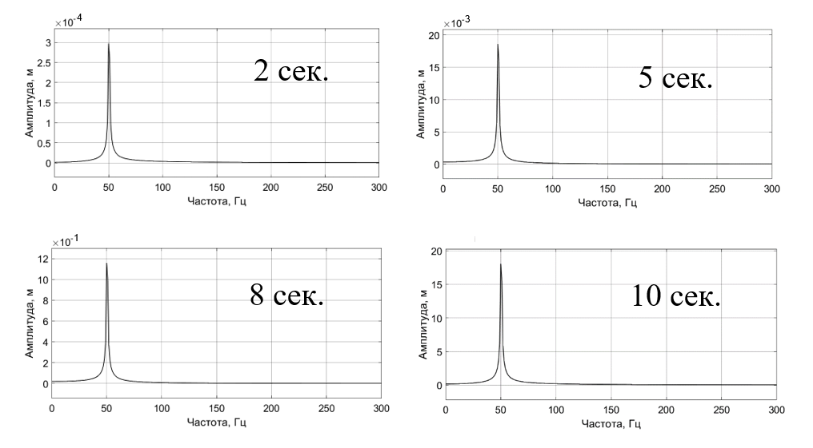
Моделирование колебательных процессов

Slide 14
Подавление нежелательных колебаний
Для детекции нежелательных динамических процессов используется детектор на основе быстрого преобразования Фурье, использующего отрезки сигнала длиной 0.1 секунды обрабатывающий сигнал координат.

Slide 15
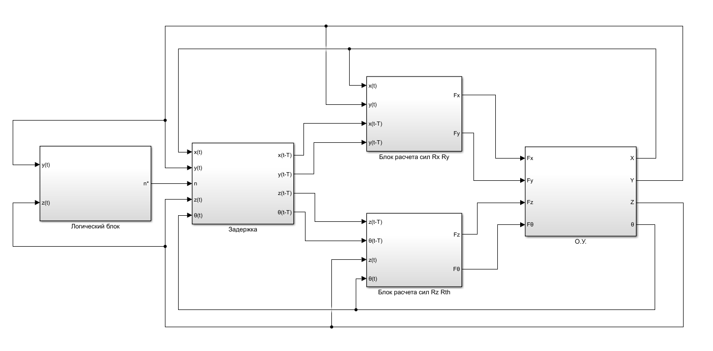
Подавление нежелательных колебаний
Предлагается система управления скоростью вращения шпинделя, отрабатывающая следующий закон
где А_{макс} – значения, возвращаемые детектором.

Slide 16
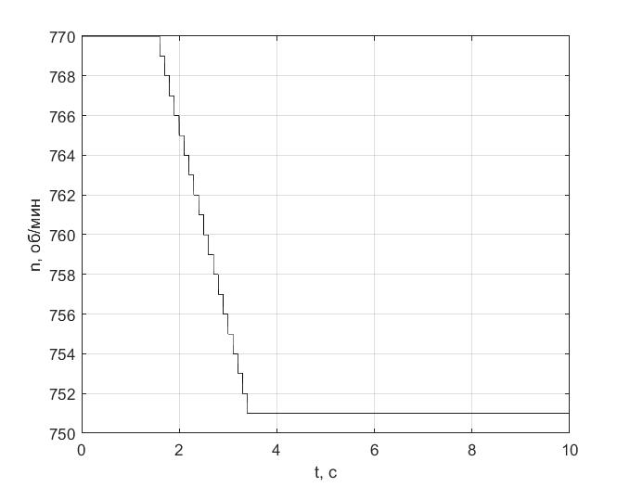
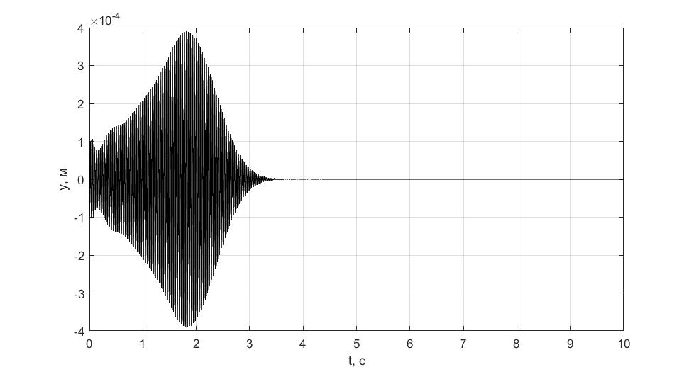
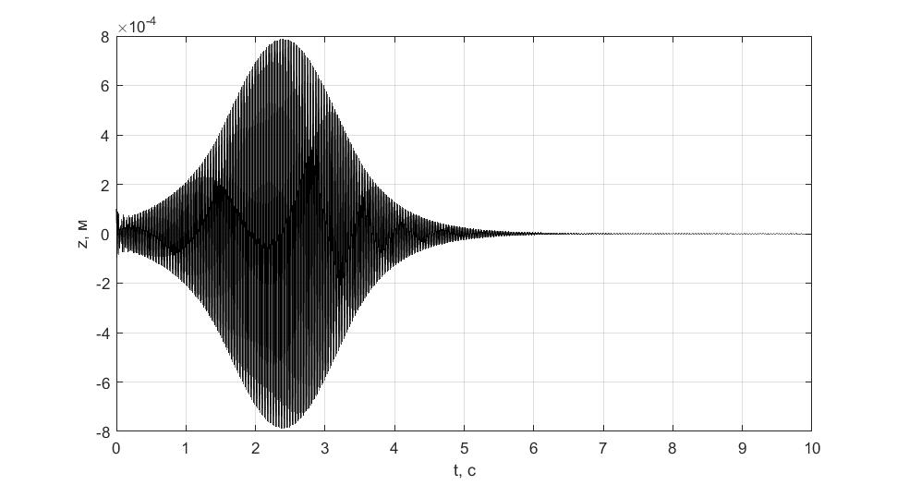
Подавление нежелательных колебаний

Slide 17
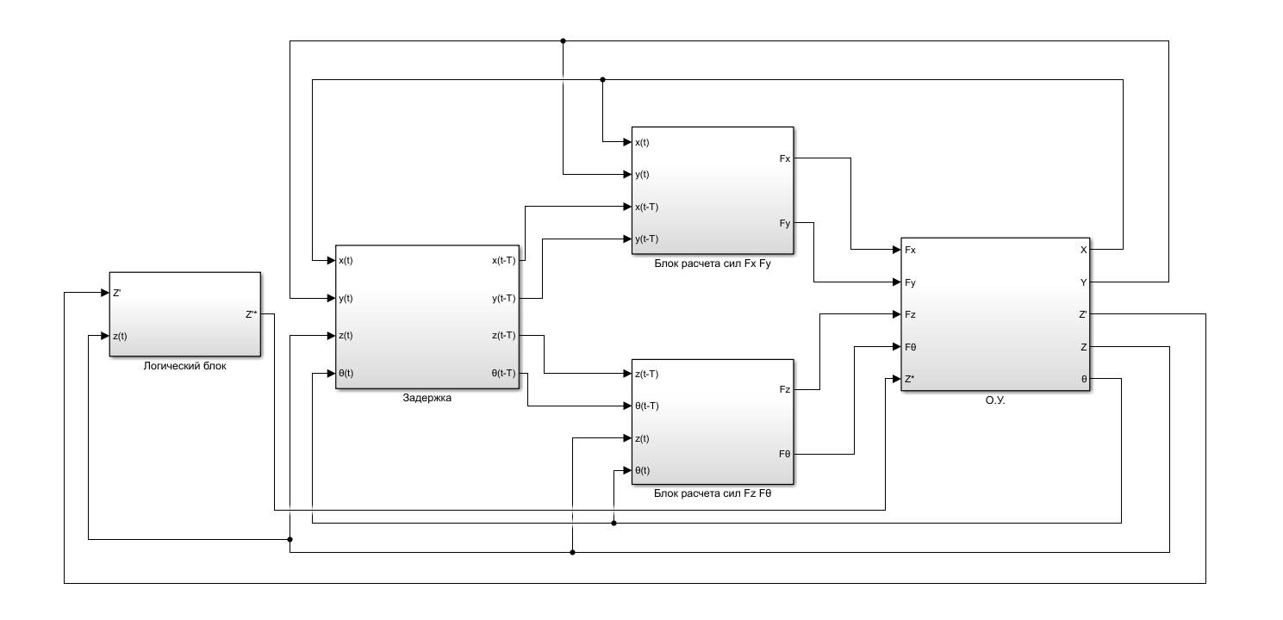
Подавление нежелательных колебаний
Предлагается система управления внешним силовым воздействием со стороны носителя по координате Z.
где А_{макс} – значения, возвращаемые детектором.

Slide 18
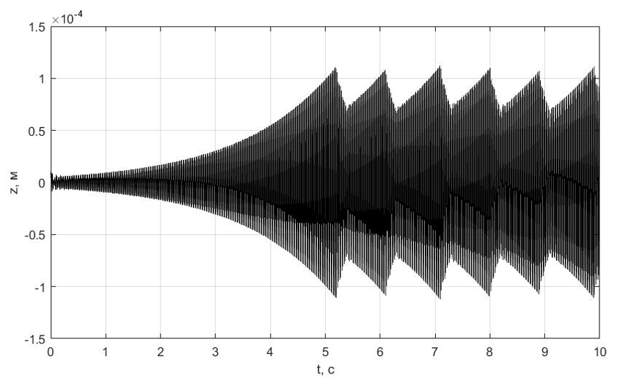
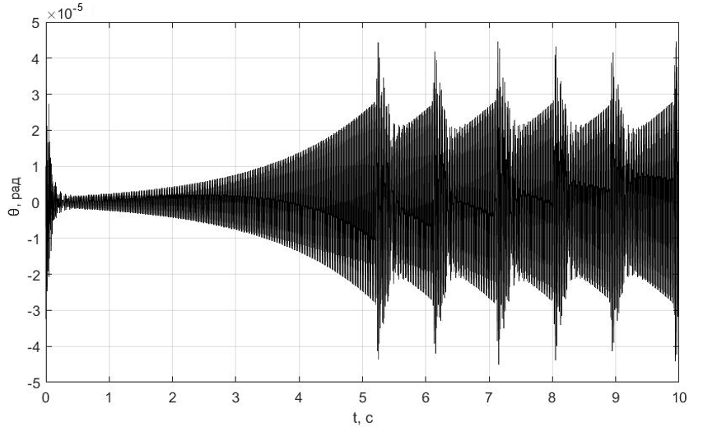
Подавление нежелательных колебаний

